Slide 1
几何光学综合实验

Slide 2

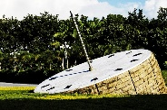
实验目的
熟悉薄透镜成像原理
掌握透镜焦距测量方法

Slide 3
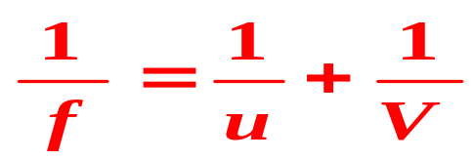





薄透镜成像公式
在近轴光束的条件下,薄透镜的成像公式为:
为物距, 为像距, 为焦距。
实物、实像时, 为正;虚物、虚像时 为负。
凸透镜 为正；凹透镜 为负。

Slide 4
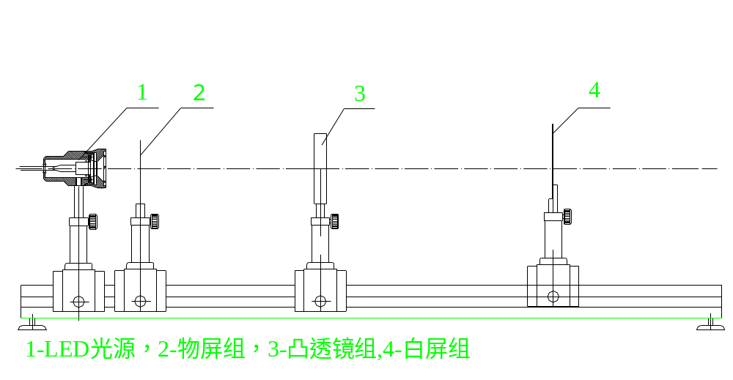
实验内容与步骤:
1.光学系统的共轴调节:
调节光学系统共轴,是减小误差,确保实验成功的重要步骤。
所谓“共轴”，是指各光学元件(如光源、物、透镜)的主光轴重合。

Slide 5
实验内容与步骤:
1.光学系统的共轴调节:
分两步进行：
a. 粗调:将放置在光具座上的各光学元件靠拢在一起,用眼观
察,调节它们的中心在同一高度,且连线(光轴)平行于导轨。
b. 细调:移动各光学元件,利用透镜成像规律,大小不同的像
生在不同位置,调节透镜的高低或左右位置,使这些大小不同
的像的中心在屏上的位置重合,则说明光学系统已经共轴。

Slide 6
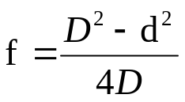

















2.位移法测凸透镜焦距:
主要步骤：
（1）物AB与像屏的间距D＞4f (f=150mm) 时；
（2）透镜在中间移动时可在像屏上成两次像,一次成放大的像u₁,一次成缩小的像u₂，d=u₂-u₁,
（3）改变像屏位置，重复测量6次，求平均值和平均误差。
注：测量时记录的是位置，而不是距离

Slide 7
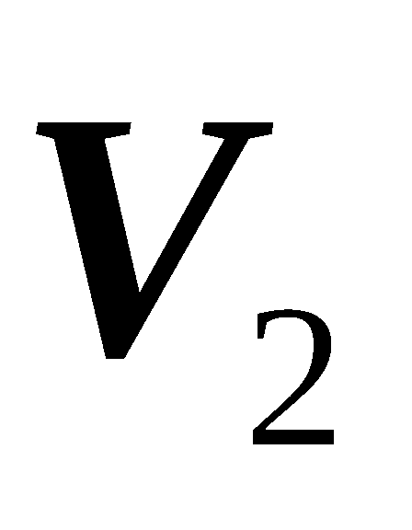

Slide 8
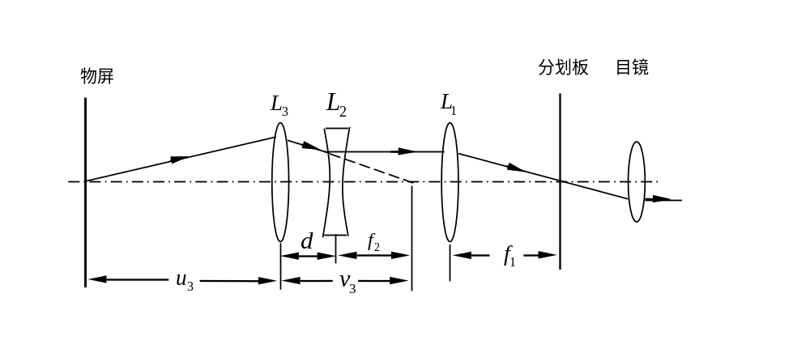
3. 自组望远镜并测量凹透镜焦距:
主要步骤：
(1) 物屏与透镜L3（f=100）组平行光，即L3距物屏100mm。
(2) 透镜L1（f=150）与目镜组成望远镜，通过望远镜观察物屏像（物屏logo），调节L1与目镜距离，直到所观察的物屏像最清晰。

Slide 9
3. 自组望远镜并测量凹透镜焦距:
(3) 在L1左边放入像屏，用L3成一缩小实像，记下实像位置a，如图放上凹透镜L2，调节L2位置，直至通过望远镜能观察到最清晰的物屏像。记下此时L2位置b，则L2焦距数值为a-b
(4) 改变实像位置a，重复测量6次，求平均值和平均误差。

Slide 10
思考题
利用位移法测凸透镜焦距有什么优点？
共轴调节的具体方法。

Slide 11
透镜
透镜是光学系统中很重要的光学元件，它能把光线会聚或者发散。
焦距则是反映光学透镜特性重要物理量
当透镜的厚度比其焦距小很多时，称为薄透镜。
为了使用光学仪器，对透镜焦距的测定是不可缺少的一个重要环节。

